Slide 1





ẢNH HƯỞNG CỦA KHÍ HẬU ĐỐI VỚI HOẠT ĐỘNG DU LỊCH
NHÓM 2

Slide 2
THÀNH VIÊN
1.Trường
2.Châu
3.Toàn
4.Nguyễn Thảo
5. Mai
6. Đức
8. Tú
9. Thủy
10. Minh
11. Việt Anh
12 Đỗ Linh
13. Khánh

Slide 3


NỘI DUNG
1.Những thuận lợi và khó khăn của khí hậu đối nước ta với hoạt động du lịch
2. Tài nguyên khí hậu ở các địa điểm Sa Pa, Nha Trang ảnh hưởng đến du lịch

Slide 4

1.NHỮNG THUẬN LỢI VÀ KHÓ KHĂN CỦA KHÍ HẬU ĐỐI NƯỚC TA VỚI HOẠT ĐỘNG DU LỊCH
-Thuận lợi:
  Khí hậu nhiệt đới gió mùa đa dạng, tạo điều kiện phát triển nhiều loại hình du lịch như biển, núi, văn hóa, nghỉ dưỡng.
  Thời tiết ấm áp quanh năm, đặc biệt thu hút khách quốc tế từ các nước hàn đới và ôn đới.
  Cảnh quan thiên nhiên phong phú (vịnh Hạ Long, Phú Quốc, Sa Pa) nhờ điều kiện khí hậu thuận lợi.
-Khó khăn:
  Mùa mưa bão, lũ lụt ở miền Trung và miền Bắc gây gián đoạn giao thông và ảnh hưởng các hoạt động ngoài trời.
  Thời tiết khắc nghiệt, như nắng nóng ở miền Bắc vào hè hoặc rét đậm ở vùng núi, hạn chế trải nghiệm du lịch.
  Biến đổi khí hậu gây ra thời tiết cực đoan (nắng nóng kéo dài, mưa trái mùa), ảnh hưởng đến kế hoạch du lịch.
  Một số địa phương chưa có cơ sở hạ tầng và kế hoạch ứng phó tốt với thời tiết xấu.

Slide 5
2. TÀI NGUYÊN KHÍ HẬU Ở CÁC ĐỊA ĐIỂM SA PA, NHA TRANG ẢNH HƯỞNG ĐẾN DU LỊCH
a) Sa Pa:
  Tài nguyên khí hậu:
    Khí hậu cận nhiệt đới ẩm, mát mẻ quanh năm, đặc biệt là mùa hè, nhiệt độ trung bình khoảng 15-18°C, rất lý tưởng cho du lịch nghỉ dưỡng.
    Mùa đông có sương giá và đôi khi có tuyết, thu hút du khách muốn trải nghiệm cảnh tuyết rơi hiếm có ở Việt Nam.
    Khí hậu phân hóa theo độ cao, tạo nên các cảnh quan độc đáo như ruộng bậc thang, rừng nguyên sinh.
  Ảnh hưởng đến du lịch:
    Khí hậu mát mẻ và cảnh sắc thiên nhiên hấp dẫn giúp Sa Pa trở thành điểm đến nghỉ dưỡng, khám phá văn hóa và sinh thái nổi tiếng.
    Tuy nhiên, vào mùa đông, thời tiết khắc nghiệt (mưa phùn, rét đậm) có thể làm gián đoạn hoạt động du lịch và ảnh hưởng đến trải nghiệm của du khách.

Slide 6



HÌNH ẢNH MỘT SỐ ĐIỂM DU LỊCH CỦA SA PA

Slide 7
2. Tài nguyên khí hậu ở các địa điểm Sa Pa, Nha Trang ảnh hưởng đến du lịch
b) Nha Trang:
  Tài nguyên khí hậu:
    Khí hậu nhiệt đới gió mùa với nắng ấm quanh năm, nhiệt độ trung bình khoảng 26-27°C, rất thuận lợi cho du lịch biển.
    Mùa khô kéo dài từ tháng 1 đến tháng 8, biển êm, trời trong xanh, lý tưởng cho các hoạt động như tắm biển, lặn ngắm san hô, và thể thao dưới nước.
    Mùa mưa từ tháng 9 đến tháng 12, thường có mưa lớn và đôi khi bão, gây ảnh hưởng đến các hoạt động ngoài trời.
  Ảnh hưởng đến du lịch:
    Thời tiết nắng ấm, biển đẹp giúp Nha Trang trở thành điểm đến hàng đầu cho du lịch biển và nghỉ dưỡng.
    Tuy nhiên, mùa mưa bão có thể làm gián đoạn du lịch, gây thiệt hại cho cơ sở hạ tầng và ảnh hưởng đến trải nghiệm của du khách.

Slide 8
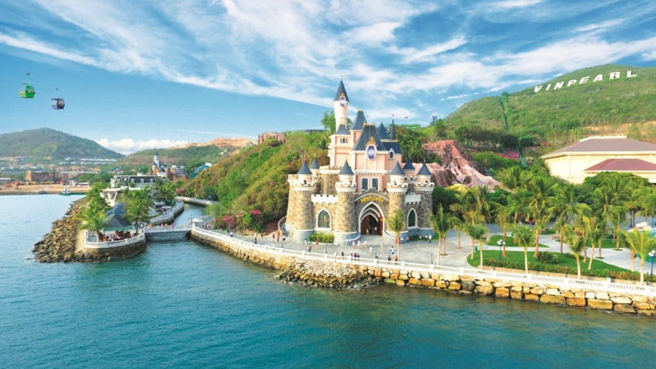
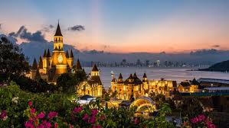
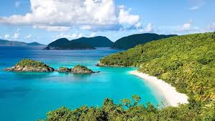
HÌNH ẢNH MỘT SỐ ĐIỂM DU LỊCH CỦA NHA TRANG

Slide 9
THANK
YOU

